Slide 1
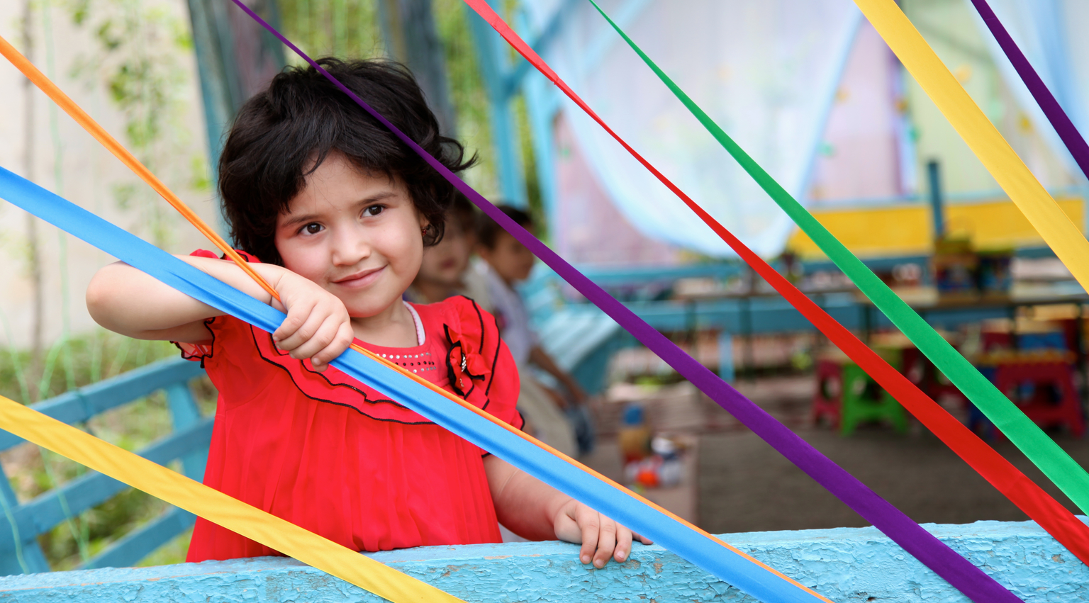

Miasto Przyjazne Dzieciom
Gdańsk
27.09.2018 r.

Slide 2
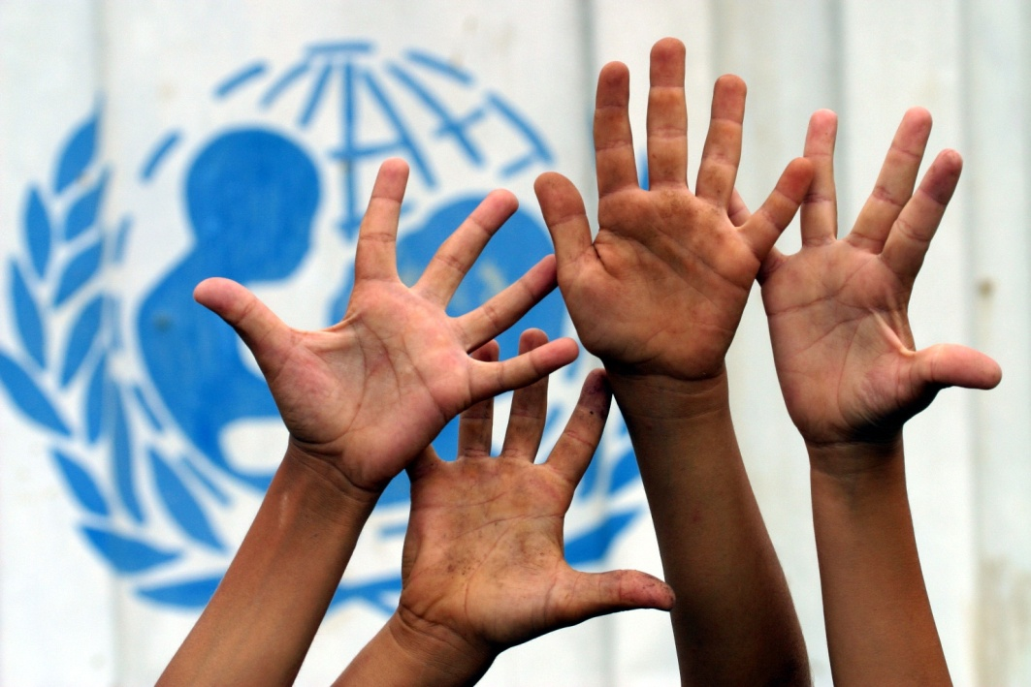

O UNICEF
UNICEF to organizacja humanitarna i rozwojowa działająca na rzecz dzieci.
UNICEF jest agendą ONZ zajmującą się pomocą dzieciom od 1946 roku.
Największa organizacja na świecie, której działalności w całości poświęcona jest dzieciom.
Na całym świecie wspiera nas 12 milionów Darczyńców indywidualnych oraz liczne firmy.
W swoich działaniach kierujemy się zawsze prawami dziecka.

Slide 3

Idea Miasta Przyjaznego Dzieciom
Celem Programu jest wsparcie lokalnych społeczności w implementacji Konwencji
o prawach dziecka.
Miasto Przyjazne Dzieciom to takie, które dba o swych najmłodszych obywateli, jest świadome ich potrzeb i praw. Stara się zagwarantować im optymalne warunki życia i rozwoju.
Miasto Przyjazne Dzieciom to miasto, w którym prawa, potrzeby i głos dzieci są integralną częścią polityk publicznych, programów i decyzji samorządu.

Slide 4
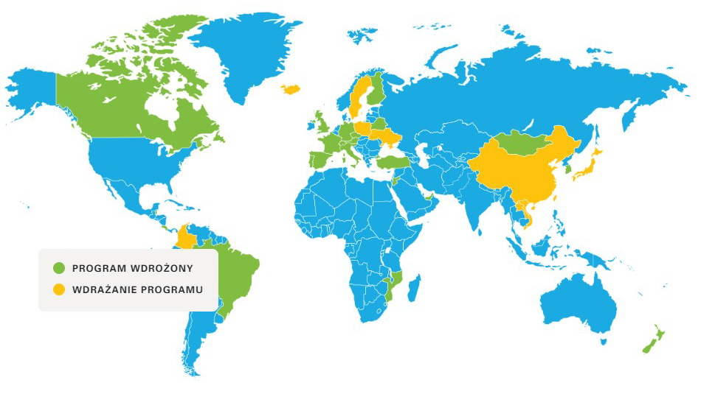
Program na świecie
http://childfriendlycities.org/

Slide 5
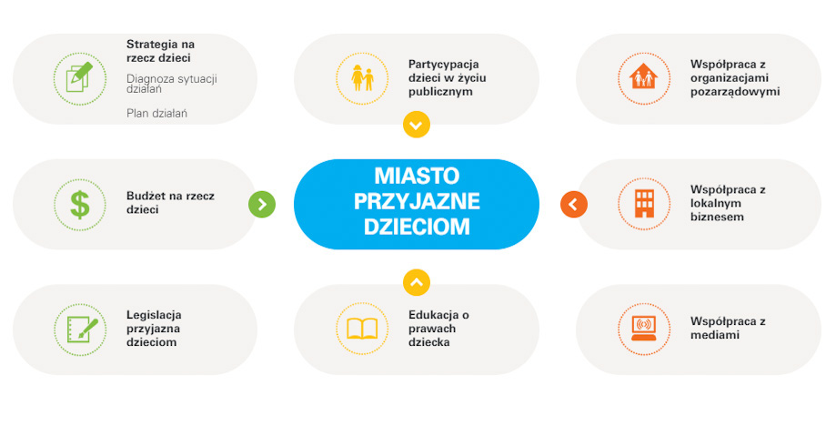
Miasto Przyjazne Dzieciom w Polsce
Zaangażowanie Zaangażowanie Zaangażowanie
samorządu dzieci partnerów

Slide 6

Proces włączenia miasta do Programu
FAZA PRZYGOTOWAWCZA (3-4 miesiące)
Przygotowanie diagnozy sytuacji dzieci w mieście oraz
planu działań na rzecz najmłodszych.
IMPLEMENTACJA (ok. 1 rok)
Włączenie planu działań do Strategii Miasta oraz stworzenie platformy współpracy z partnerami.
REALIZACJA I REOCENA (ok. 2 lata)
Realizacja zaplanowanych działań i reocena rozwiązań zdefiniowanych w planie działań.

Slide 7
Korzyści z przystąpienia do Programu
Korzyści dla samorządu
Rozwój polityki społecznej miasta.
Korzystanie z międzynarodowych doświadczeń innych miast.
Wzmocnienie kapitału społecznego mieszkańców.
Korzyści dla dzieci
Realne uczestnictwo dzieci w życiu miasta.
Poszerzanie wiedzy o prawach dziecka.
Zwiększenie oferty rekreacyjnej i kulturowej dla dzieci.
Korzyści dla partnerów
Budowanie społeczeństwa obywatelskiego.
Budowanie i rozwój CSR na rzecz lokalnej społeczności.
Budowanie wielosektorowych partnerstw.

Slide 8

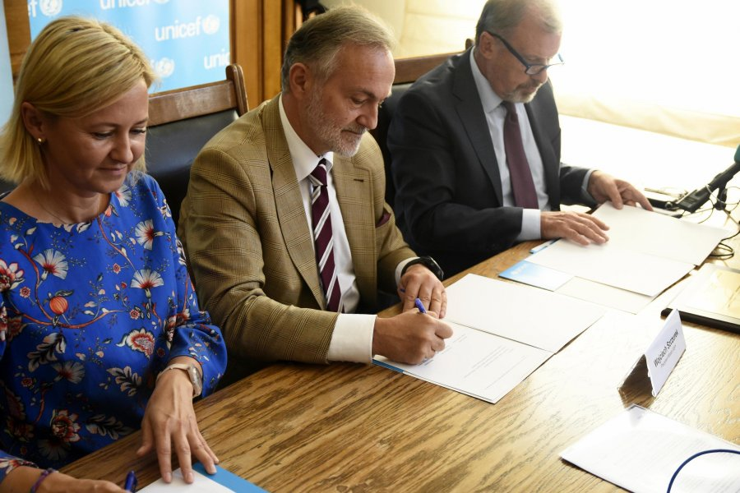
Gdynia jako miasto pilotażowe
Gdynia to pierwsze w Polsce miasto włączone do pilotażu Programu.
Przygotowanie formularza zgłoszenia do Programu, przeprowadzenie diagnozy sytuacji dzieci oraz badania wśród dzieci.
3 września 2018 r. podpisano Porozumienie o przystąpieniu do Programu.
Kolejne kroki: przygotowanie Planu Działań i włączenie go do Strategii Miasta.

Slide 9
Aplikacja do Programu
https://www.unicef.pl/Miasto-przyjazne-dzieciom
Adres e-mail: miasta@unicef.pl
Numer telefonu: 22 568 03 34

Slide 10
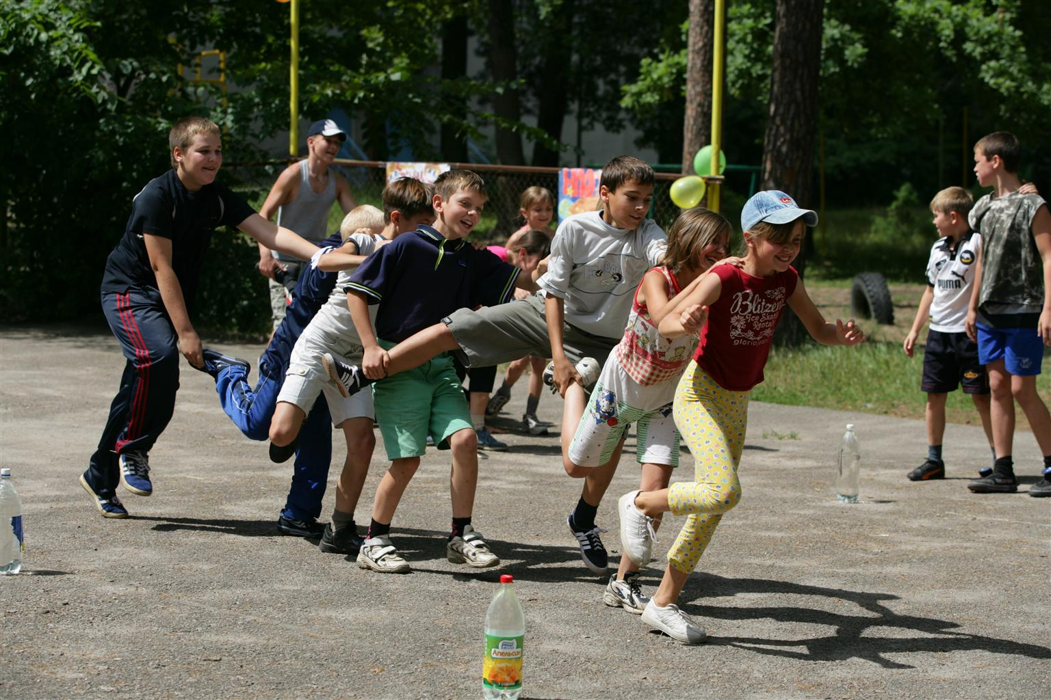
Dziękuję

